Slide 1

«Пушкинская карта» - проект по привлечению молодёжи к участию в культурных мероприятиях

Slide 2
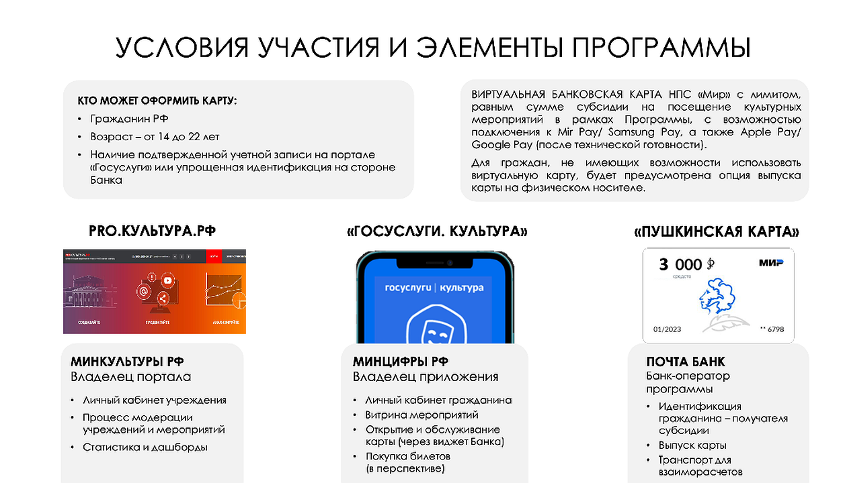
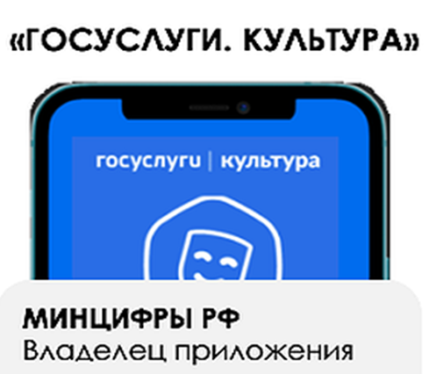


Операторы проекта
«Пушкинская карта» -
государственная программа социальной поддержки, направленная на приобщение молодежи к культурным ценностям и увеличение посещаемости учреждений культуры и искусства

Slide 3
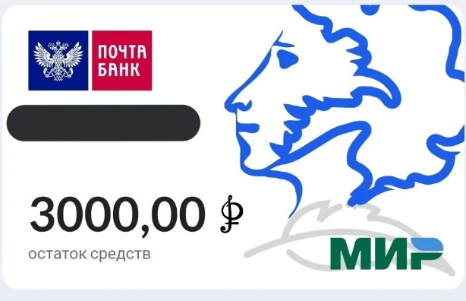
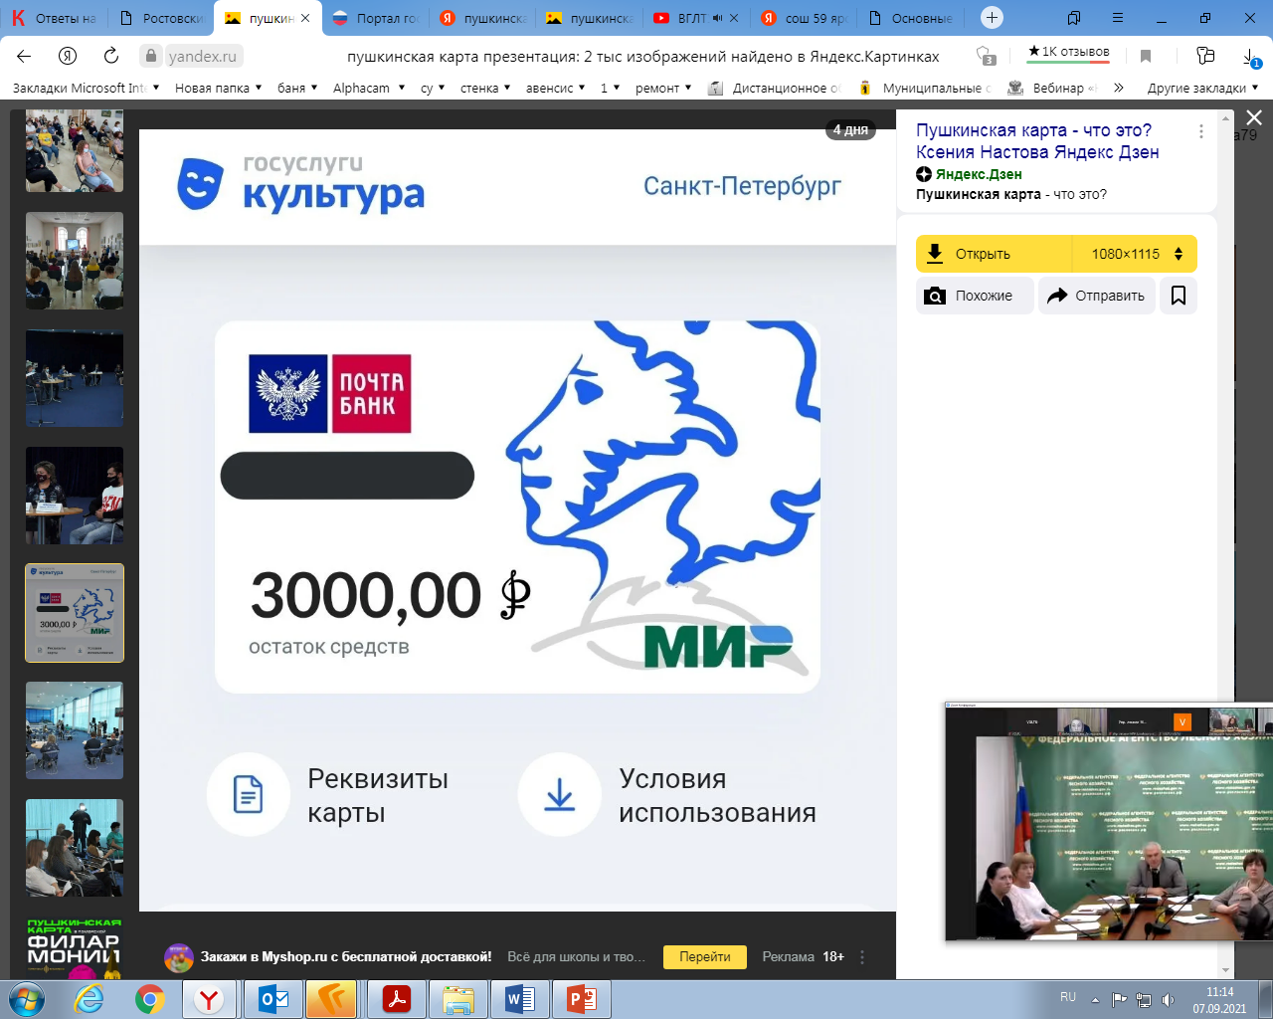
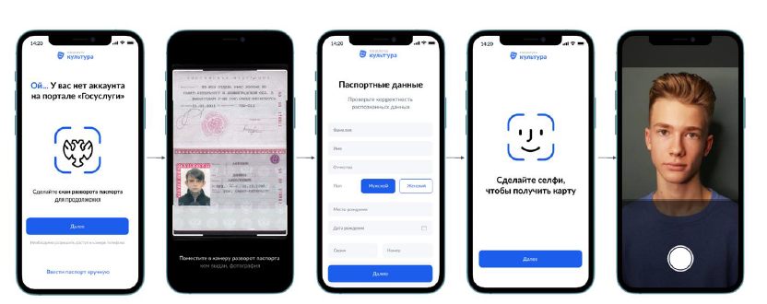
«Пушкинская карта»
Участники программы
Условия участия в проекте
- Граждане Российской Федерации
1. Зарегистрироваться на портале «Госуслуги» и подтвердите учётную запись ( с 14 лет после получения паспорта)
- Возраст от 14 до 22 лет
2. Скачать мобильное приложение «Госуслуги. Культура»
3. Зайти в приложение «Госуслуги. Культура» - сделать селфи
2021 год
4. Получить виртуальную или пластиковую карту платёжной системы «Мир»
Упрощённая регистрация

Slide 4
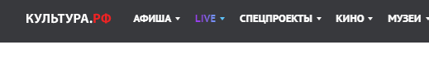
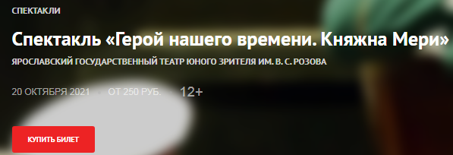
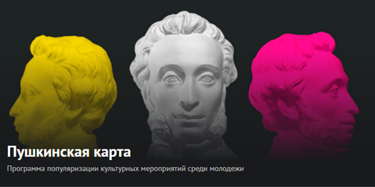

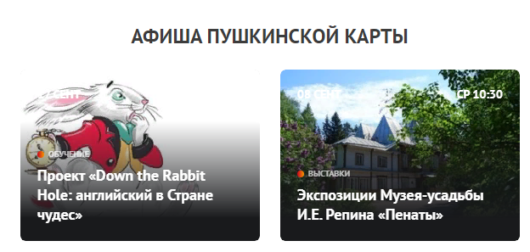
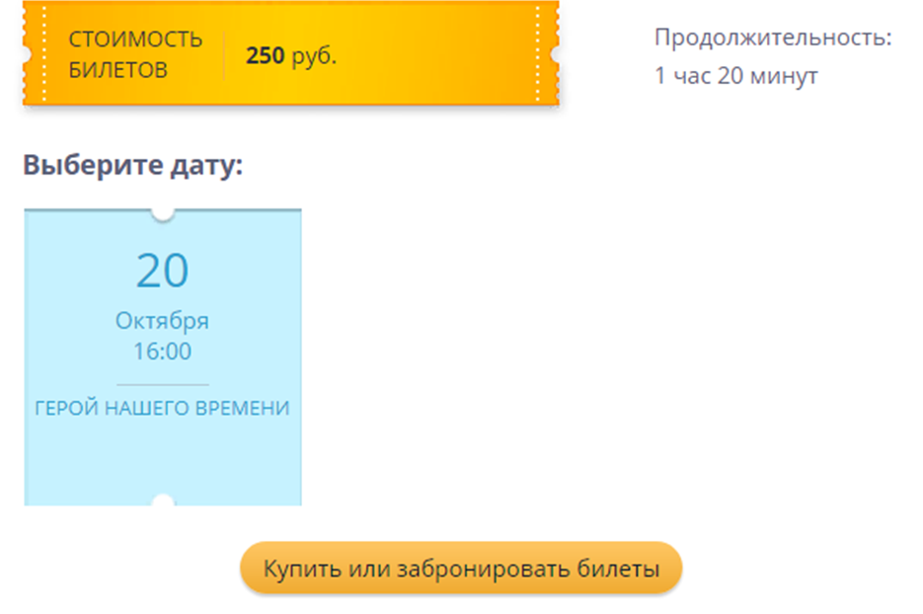
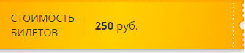


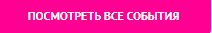

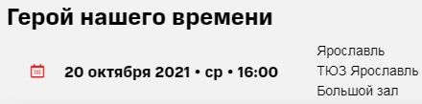



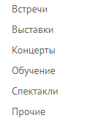


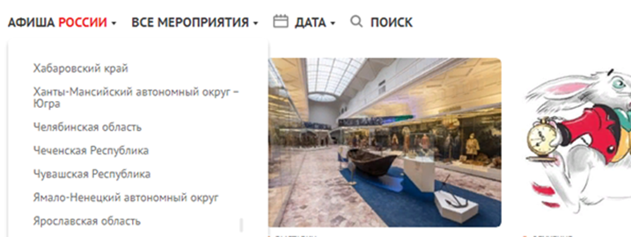

Алгоритм использования «Пушкинской карты»
Шаг 1
Шаг 4
Шаг 2
Шаг 5
Шаг 6
Шаг 3

Slide 5

Спасибо за внимание!

